Slide 1
Wkład gaz-system w dalszy rozwój rynku – promocja lng i cng
Sławomir Sieradzki
Dyrektor, Pion Rozwoju, GAZ-SYSTEM S.A.
XXI konferencja GAZTERM
Międzyzdroje, 8 maja 2018 r.

Slide 2
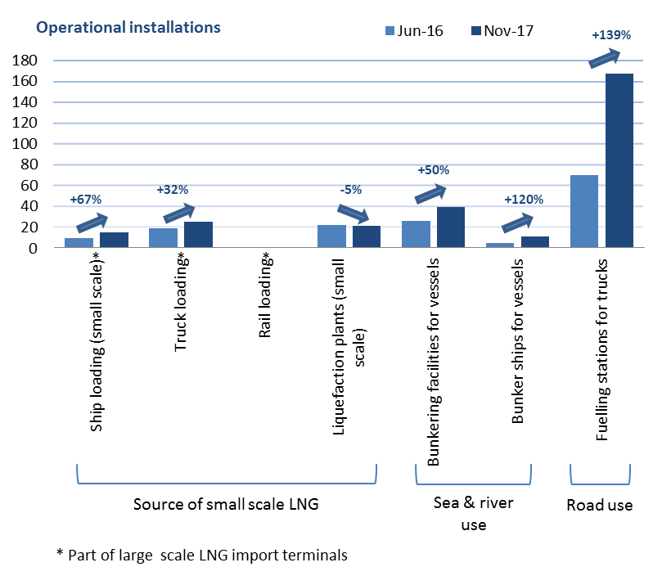
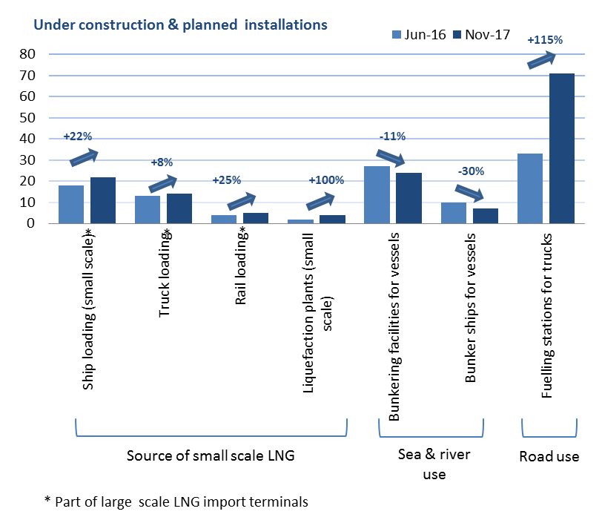
Europejska infrastruktura do świadczenia usług LNg
Źródło: GLE Small scale LNG Database 2018

Slide 3
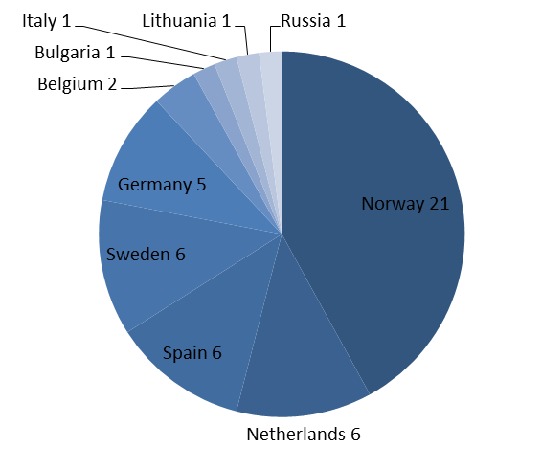
Europejska infrastruktura do świadczenia usług LNg
Liczba istniejących stacji tankowania LNG na statki wzrosła z 31 w czerwcu 2016 r. do 50 w listopadzie 2017 (40 różnych portów morskich i rzecznych)
Większość jednostek stacjonarnych (78%), pozostałe to statki bunkrujące (22%)
Źródło: GLE Small scale LNG Database 2018

Slide 4
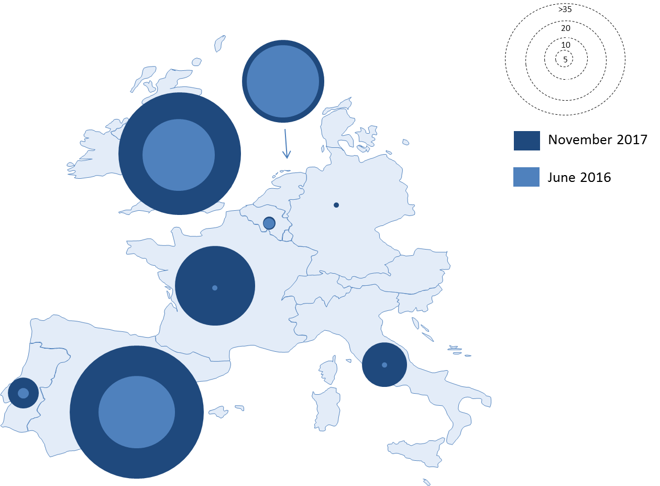
Europejska infrastruktura do świadczenia usług LNg
Infrastruktura małego LNG w transporcie drogowym rozwinięta przede wszystkim w Wielkiej Brytanii, Hiszpanii i Holandii (odpowiednio 38, 37 i 23 stacje)
Zmiany widoczne także we Francji i Włoszech (obecnie odpowiednio 17 i 13 stacji)
Źródło: GLE Small scale LNG Database 2018

Slide 5
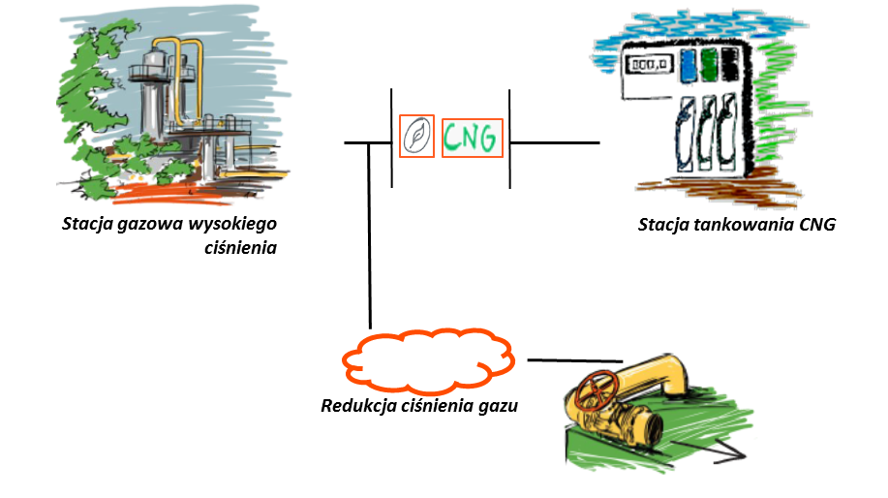
Usługa sprężania na potrzeby CNG przy stacjach gazowych
Cele:
Zwiększenie wykorzystania potencjału energetycznego sieci przesyłowej
Poprawa efektywności procesu sprężania gazu przy jednoczesnym zmniejszeniu negatywnego oddziaływania sektora transportu na środowisko;
Świadczenie usługi sprężania na cele CNG
W przypadku posiadania własnej „stacji matki” tankowania CNG oraz butlowozu, niezależny, awaryjny system zasilania w sytuacji awarii lub remontu wybranego odcinka systemu przesyłowego

Slide 6
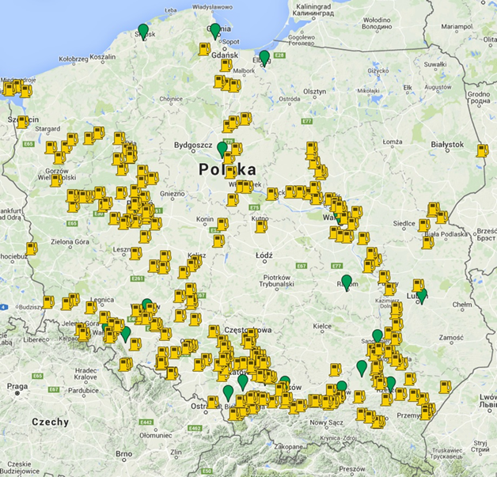
Rozwój infrastruktury do tankowania CNG w oparciu o infrastrukturę GAZ-SYSTEM
Łącznie GAZ-SYSTEM S.A. zarządza 962 stacjami gazowymi
Niższy koszt sprężania gazu na potrzeby CNG (wykorzystanie wysokiego ciśnienia z sieci)
Wstępnie wytypowano 482 obiekty, których lokalizacja jest dogodna pod względem usytuowania punktów tankowania/stacji CNG
W pierwszym etapie planuje się budowę instalacji pilotażowej na stacji gazowej dla dedykowanego odbiorcy CNG

Slide 7
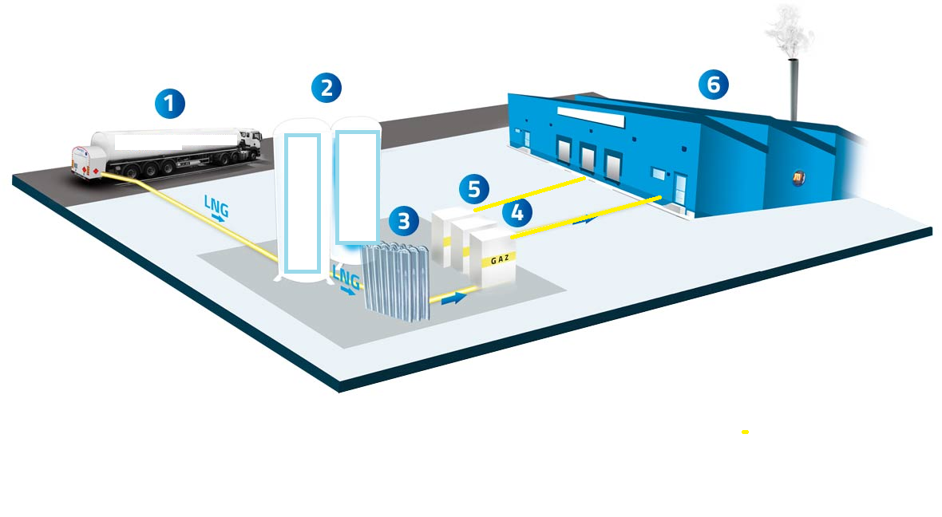
Zagospodarowanie energii odpadowej – energii chłodu z procesu regazyfikacji LNG
Cele:
Wzrost efektywności infrastruktury sieci przesyłowej, poprzez wykorzystanie energii chłodu z procesu regazyfikacji LNG
Zwiększenie wykorzystania gazu ziemnego poprzez świadczenie kompleksowych usług, w tym poprzez świadczenie przez GAZ-SYSTEM usługi przesyłu energii chłodu
Zmniejszenie kosztów zakupu energii elektrycznej i ciepła dzięki zagospodarowaniu energii odpadowej
Możliwość elastycznej reakcji na rosnące zapotrzebowanie na gaz ziemny – możliwość dosilania sieci (stacje podporowe)
Legenda:
1. Cysterna kriogeniczna
2. Zbiorniki kriogeniczne (LNG)
3. Wymiennik ciepła
4. Stacja redukcyjno-pomiarowa, kotłownia, nawanialnia
5. Instalacja odbioru i przesyłu chłodu do Zakładu Przemysłowego
6. Zakład Przemysłowy

Slide 8
Wykorzystanie potencjału stacji gazowych wysokiego ciśnienia do celów skraplania LNG
Sieć dystrybucyjna
Magazyn LNG
Dystrybucja kołowa
Sieć przesyłowa wysokiego ciśnienia
Wstępne oczyszczanie/suszenie gazu, turboekspander, skraplacz
Stacja tankowania LNG
Cele:
Zwiększenie zakresu usług świadczonych przez spółkę o usługę skraplania gazu ziemnego
Pobudzanie popytu na gaz ziemny, poprzez promocje jego zastosowania jako paliwo
Ochrona środowiska dzięki zwiększeniu możliwości wykorzystania LNG jako paliwa alternatywnego do napędu pojazdów

Slide 9
DZIĘKUJĘ ZA UWAGĘ

